Slide 1
TRƯỜNG MẦM NON NANG MAI
LĨNH VỰC: PHÁT TRIỂN NGÔN NGỮ
TRUYỆN: THỎ NGOAN
GV: Lý Thị Kê

Slide 2
Truyện: thỏ ngoan
Kể chuyện : Lý Thị Kê

Slide 3
Bác gấu đang đi giữa rừng, thì trời đổ mưa ào ào. Bác ướt hết.

Slide 4
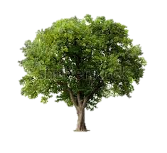
Bác gấu đi đến nhà cáo. Bác gõ cửa cốc cốc và gọi :
" Cáo ơi ! Bác ướt hết rồi, cho bác vào nhà với!"

Slide 5
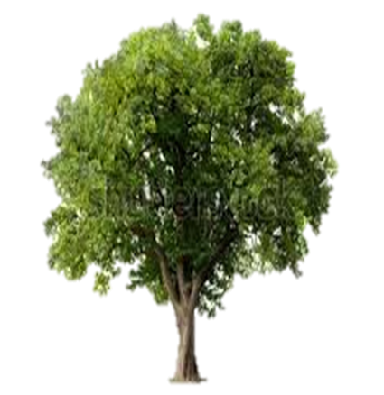
Cáo không muốn cho bác gấu vào nhà nên không mở cửa. Nó bảo :
- Không được vào đâu.

Slide 6
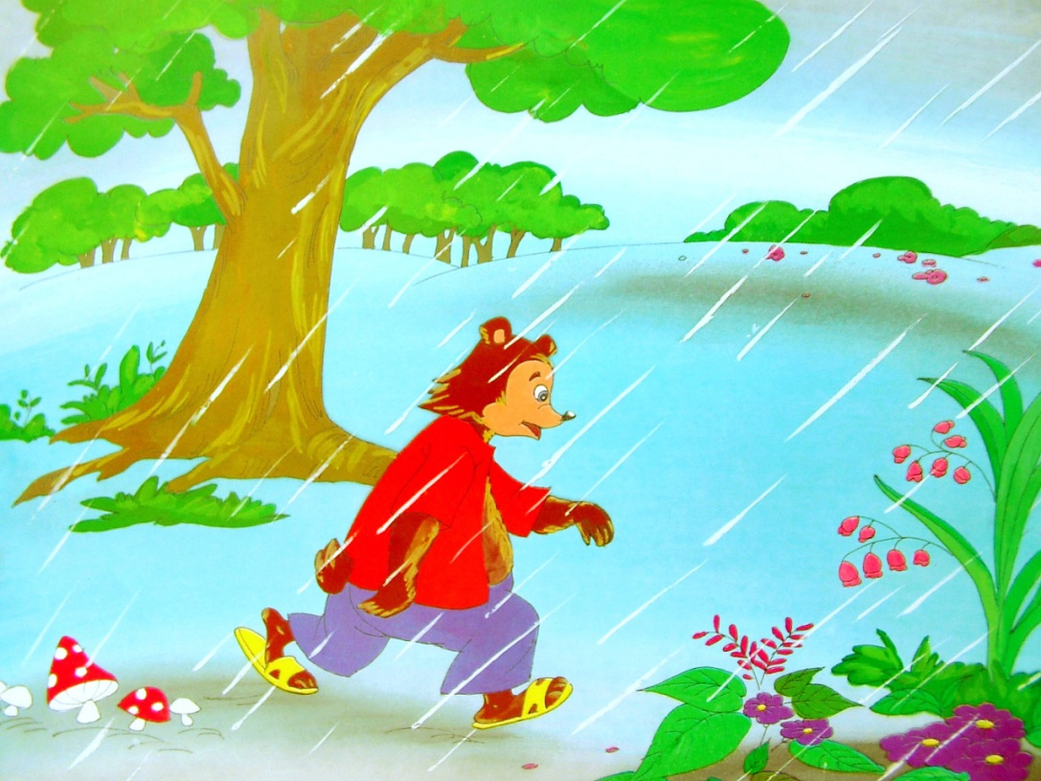
Bác gấu lại phải ra đi. Trời vẫn đổ mưa ào ào.

Slide 7
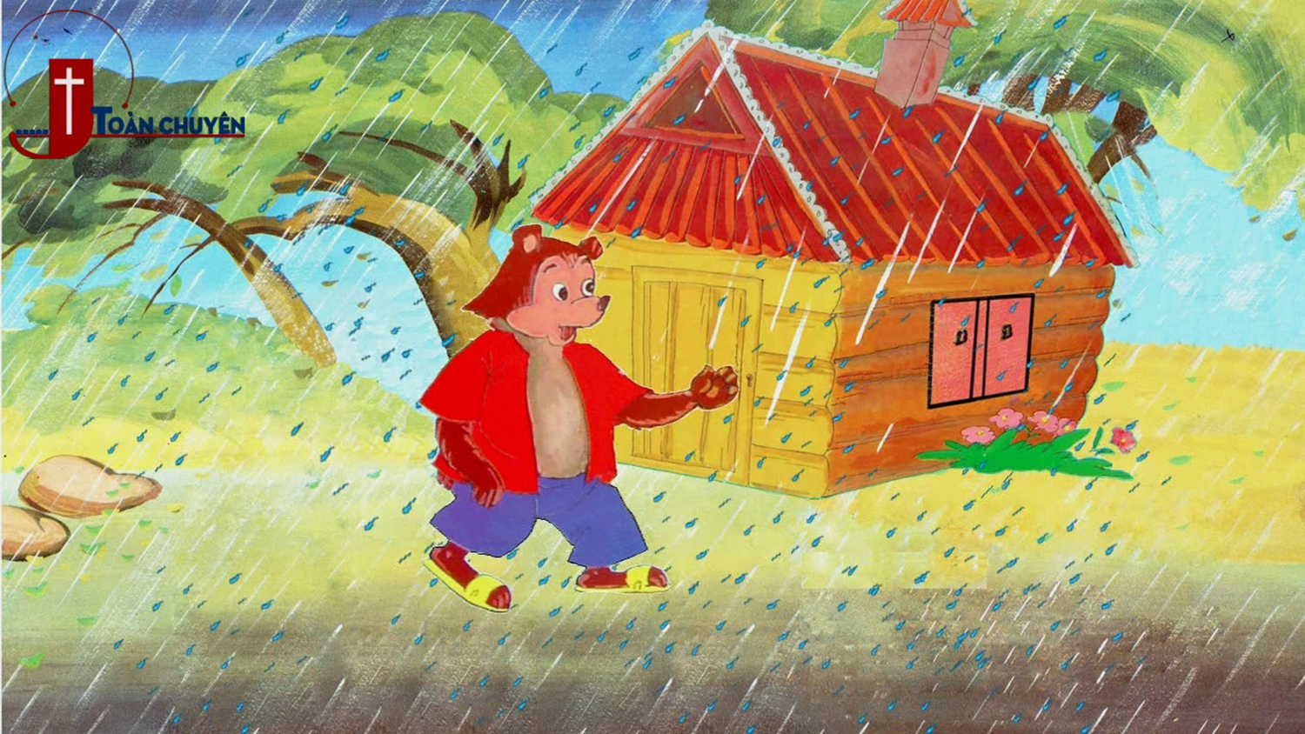
Bác gấu đến nhà thỏ. Bác gõ cửa cốc cốc và gọi :
"Thỏ ơi ! Bác ướt hết rồi , cho bác vào với.

Slide 8
Thỏ con vội chạy ra mở cửa ,vừa trông thấy bác gấu Thỏ kêu lên :
" Ôi bác ướt hết rồi , bác vào nhà cháu đi!".

Slide 9
Thỏ dắt tay mời bác gấu vào nhà .Thỏ con đốt lửa để bác gấu sưởi ấm.

Slide 10
Lửa cháy bập bùng , ấm áp quá .Một lúc sau bác gấu đã khô người . Bác gấu nói : - Thỏ ngoan quá. Bác cám ơn nhiều.

